Slide 1
СЕТЕВОЕ КОММУНИКАЦИОННОЕ ПРОСТРАНСТВО ОБРАЗОВАТЕЛЬНОЙ ОРГАНИЗАЦИИ
Государственное бюджетное общеобразовательное учреждение
школа №627 Невского района Санкт-Петербурга
Любова Анна Владимировна
учитель,
ГБОУ школы №627 Невского района

Slide 2
Воспитание детей надо начинать с воспитания родителей. Именно родители должны стать нашими помощниками, союзниками, участниками единого педагогического процесса, коллегами в деле воспитания детей
В.А. Сухомлинский

Slide 3
УДОВЛЕТВОРЕННОСТЬ КАЧЕСТВОМ ОБРАЗОВАТЕЛЬНОГО ПРОЦЕССА
Семья
Педагог
Обучающийся

Slide 4
МЕЖЛИЧНОСТНАЯ КОММУНИКАЦИЯ «ПЕДАГОГ – РОДИТЕЛЬ»
Четкие границы сфер деятельности
Индивидуальный подход
Похвала
«на показ»
Уникальность каждой семьи
Индивидуальные консультации по «тревожным» вопросам

Slide 5
ОБОСНОВАНИЕ ПРОДУКТА ИННОВАЦИОННОЙ ДЕЯТЕЛЬНОСТИ
Инновации в управлении образовательной деятельности. Программа развития Невского района 2020-2024 г.
Образование. IT. Качество.
Семья. Поддержка. Развитие.
Федеральный закон «Об обеспечении доступа к информации о деятельности государственных органов и органов местного самоуправления»
ВКонтакте
Госпаблик
Интернет. Социальные сети.
упрощают коммуникацию, делают ее более открытой
наиболее востребованный информационный ресурс

Slide 6
РЕСУРСНОЕ ОБЕСПЕЧЕНИЕ
методическая поддержка
координационная группа
техническая помощь
оборудование рабочего места педагога
возможность подключения к сети Интернет

Slide 7
ЗАТРУДНЕНИЯ ВЗАИМОДЕЙСТВИЯ – «ПЕДАГОГ – РОДИТЕЛЬ»
индивидуально-личностные характеристики субъектов образовательных отношений
недостаточный уровень профессиональной компетентности педагога
игнорирование принципов субъект-субъектного взаимодействия
низкая информированность родителей о деятельности образовательной организации
неполная информация о жизнедеятельности ребенка в семье

Slide 8
ЗАТРУДНЕНИЯ ВЗАИМОДЕЙСТВИЯ ОПРОС ПЕДАГОГОВ

Slide 9
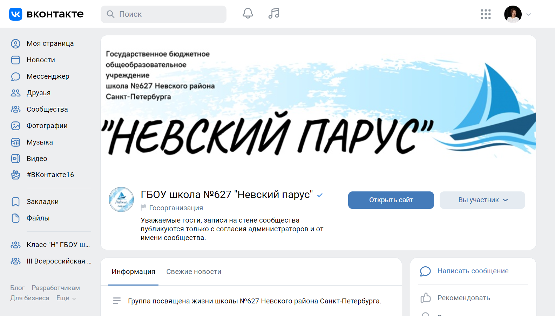
СОЦИАЛЬНАЯ СЕТЬ «ВКОНТАКТЕ» - ПОЧЕМУ?

Slide 10
АНАЛИЗ ГРУПП КЛАССОВ В СОЦИАЛЬНОЙ СЕТИ «ВКОНТАКТЕ»

Slide 11
АНАЛИЗ ГРУПП КЛАССОВ В СОЦИАЛЬНОЙ СЕТИ «ВКОНТАКТЕ»

Slide 12
ОПРОС ПЕДАГОГОВ МЕТОДИЧЕСКИЕ РЕКОМЕНДАЦИИ

Slide 13
ОПРОС ПЕДАГОГОВ МЕТОДИЧЕСКИЕ РЕКОМЕНДАЦИИ

Slide 14
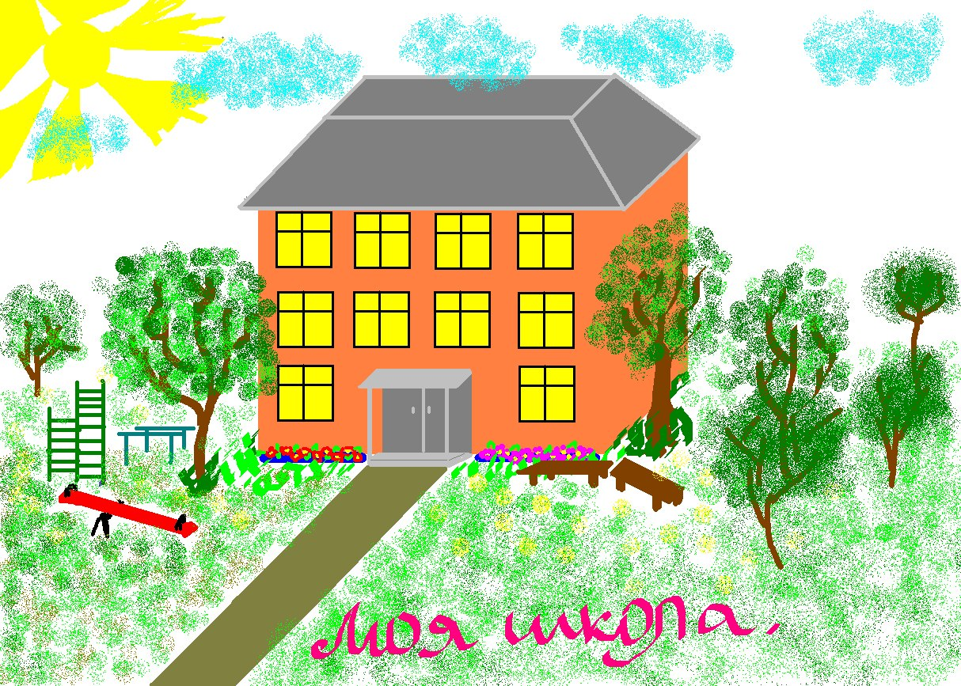
ВИЗУАЛЬНЫЙ КОНТЕНТ – «ДО»

Slide 15
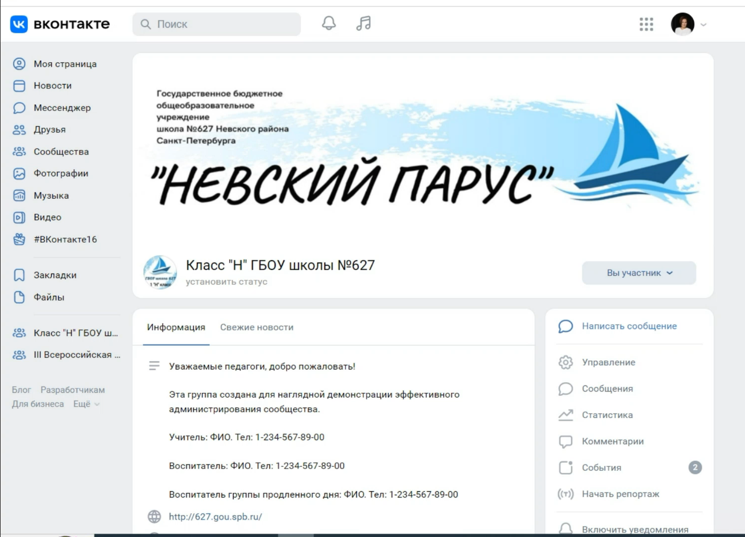
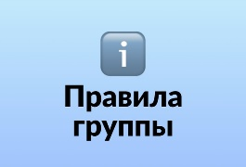
ВИЗУАЛЬНЫЙ КОНТЕНТ – «ПОСЛЕ»

Slide 16
РЕЗУЛЬТАТЫ ВНЕДРЕНИЯ ПРОДУКТА
отсутствие жалоб со стороны родителей на работу педагогов
повышение удовлетворенности (по результатам мониторинга) родителей качеством образовательного процесса, благодаря постоянной и полной информированности
универсальность информационно-коммуникационного пространства для участников образовательных отношений
оптимизация контроля работы педагогов со стороны администрации школы
оперативное выявление затруднений в их работе с целью быстрого преодоления

Slide 17
ВОЗМОЖНЫЕ РИСКИ
Сопротивление от некоторых участников образовательных отношений
Нежелание отказываться от общения в привычных мессенджерах
Недостаточный уровень технических компетенций участников образовательных отношений

Slide 18
АНАЛОГОВЫЙ АНАЛИЗ
Параметры анализа:
1. Наличие официальных данных
2. Единый стиль оформления
3. Регулярное обновление контента
4. Чередование различных типов контента
5. Чистота русского языка
6. Оперативная модерация комментариев
7. Актуальность и полезность информации
8. Наличие обратной связи
Участники:
10 школ Невского района
Аспекты, требующие доработки:
Нет чередования типов контента
Не во всех госпабликах аватар соответствует стандарту
Нет возможности обратной связи
Аспекты, реализованные в полной мере всеми школами:
1, 3, 5, 7

Slide 19
Выводы
Единое информационно-коммуникационное пространство ГБОУ школы №627 «Невский парус», состоящее из сообществ различного уровня в социальной сети «ВКонтакте», выстроенное в общей логике, в единстве контекста и требований делают контакт между участниками образовательных отношений эффективнее, доступнее и проще. Социальные сети в современном мире – наиболее востребованный информационный ресурс.

Slide 20
СПАСИБО ЗА ВНИМАНИЕ !

